Slide 1
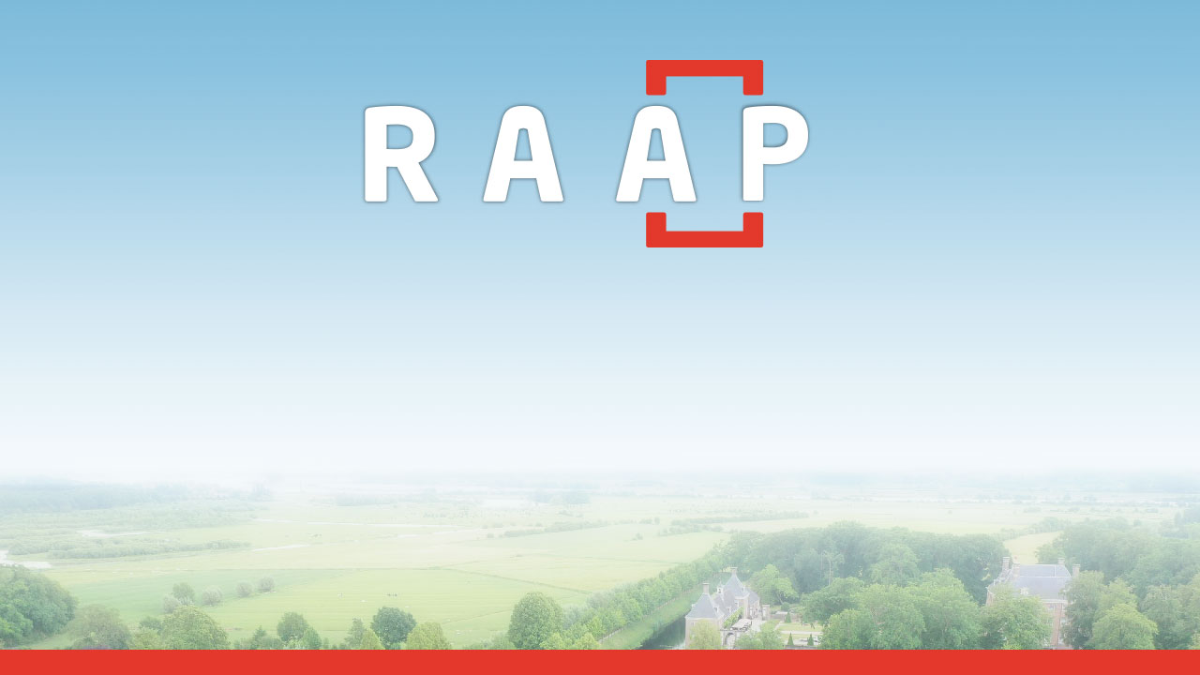
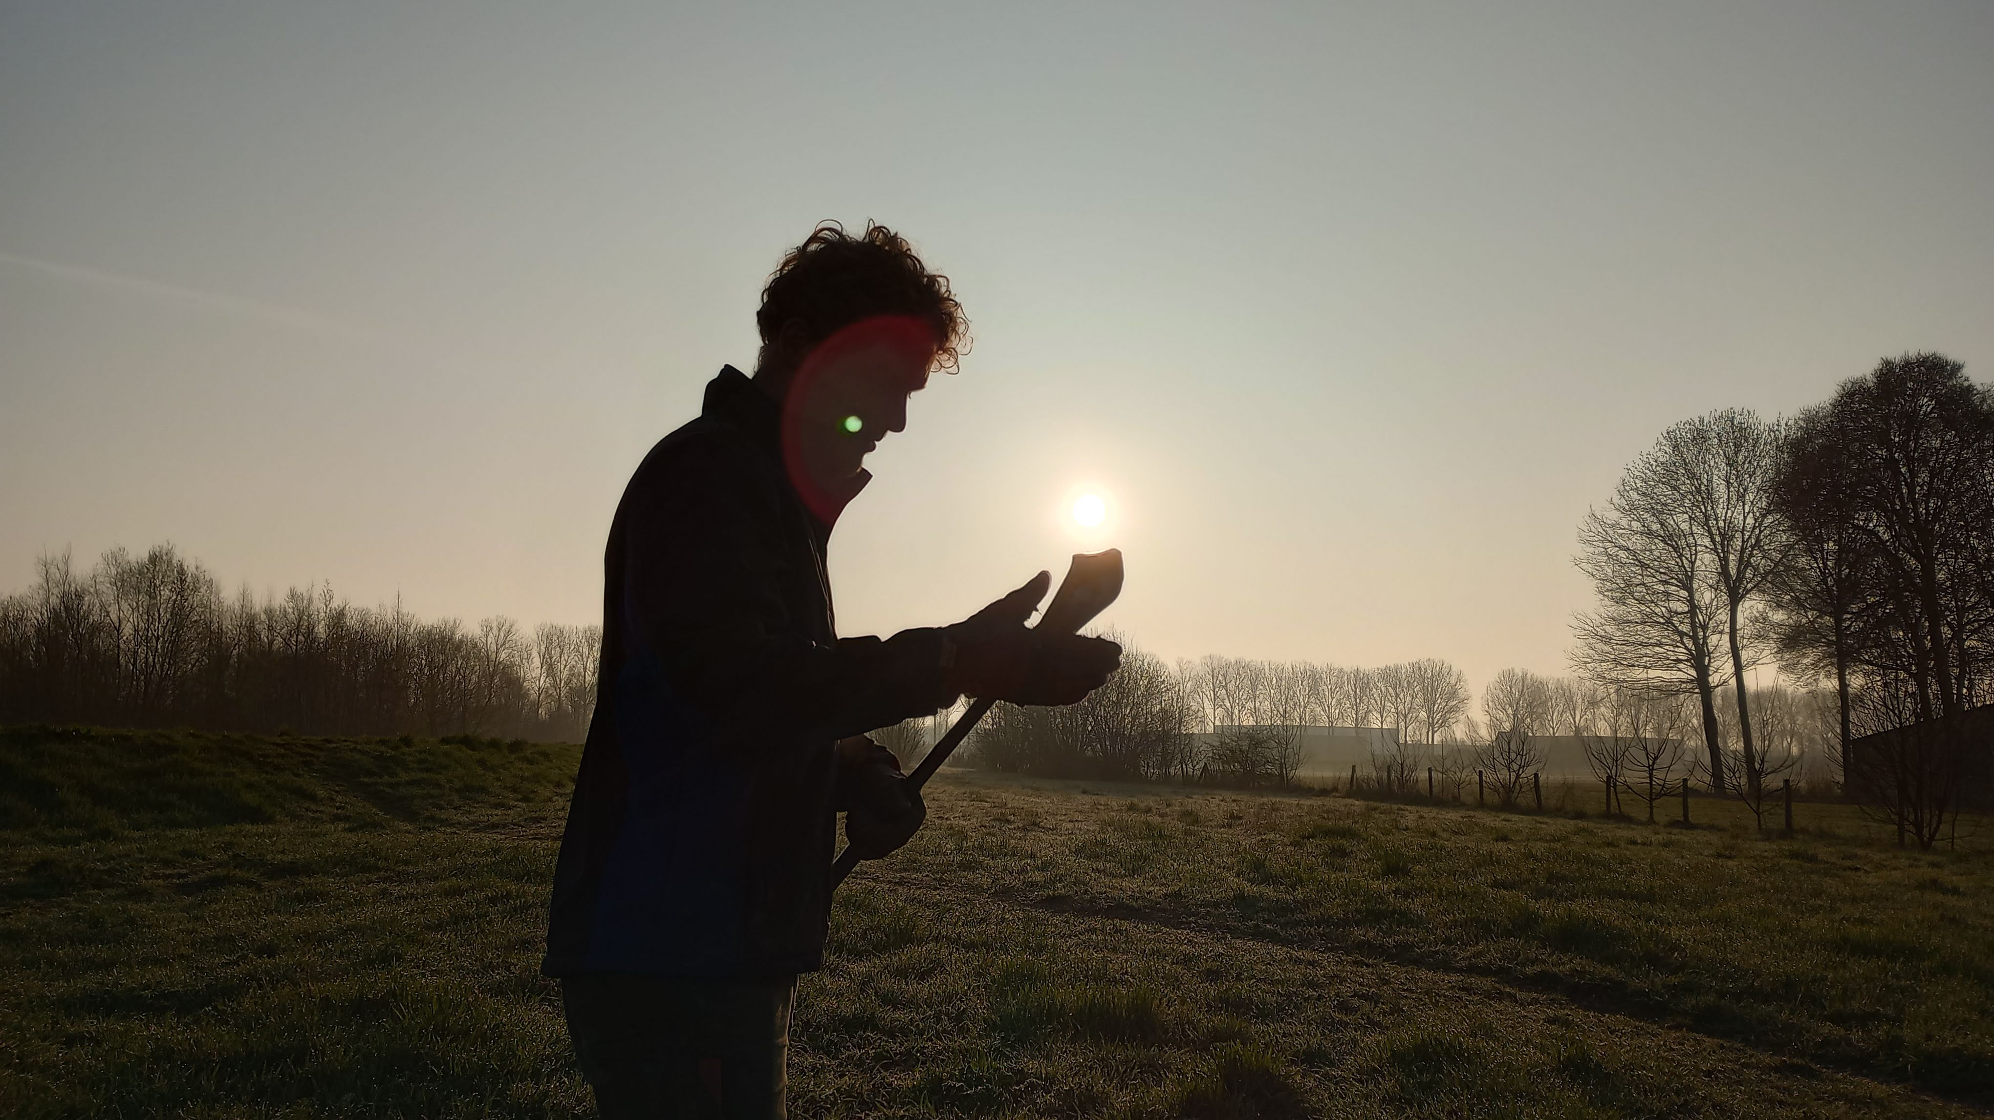

De kracht van ge -archeologisch onderzoek
NBV themadag - 11 maart 2026 - Reinier Ellenkamp

Slide 2
De kracht van geo-archeologisch onderzoek
Kader
Voorbeelden
Well-Aijen
Henriettewaard
Kortom (de kracht van)
Vragen

Slide 3
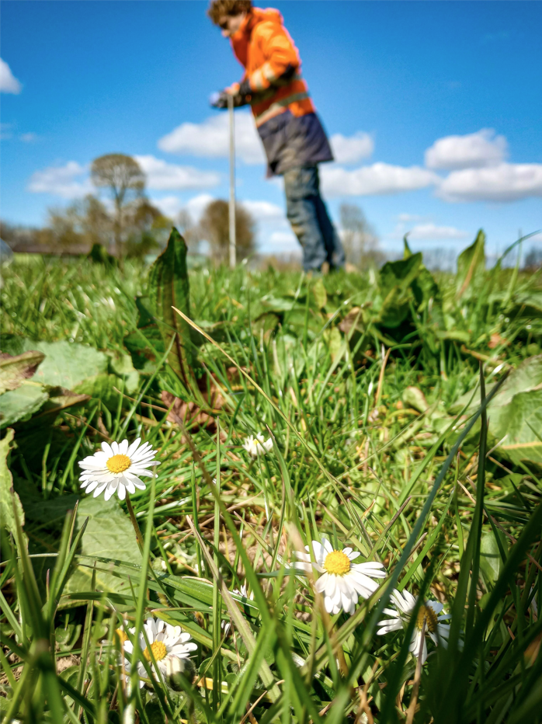
Geo-archeologisch onderzoek
‘Archeo-landschappelijk’ onderzoek
Verkennende fase
Inzicht in landschappelijke opbouw…
…en de archeologische potentie daarvan
Vaak booronderzoek
Maar er is zoveel meer…

Slide 4
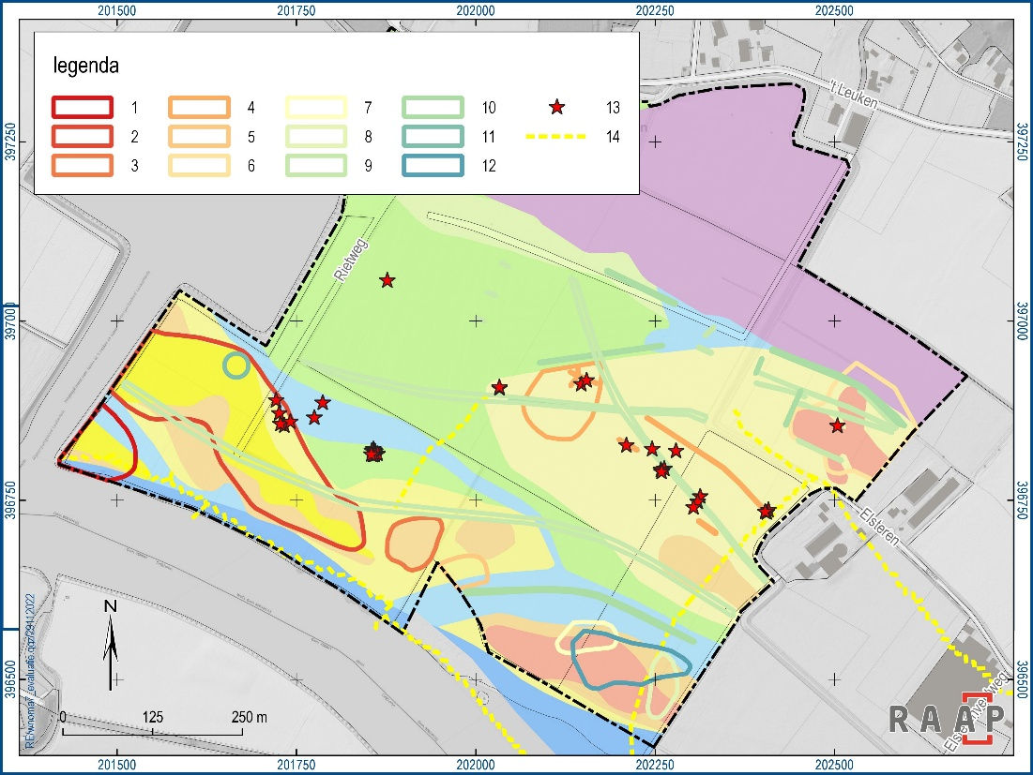
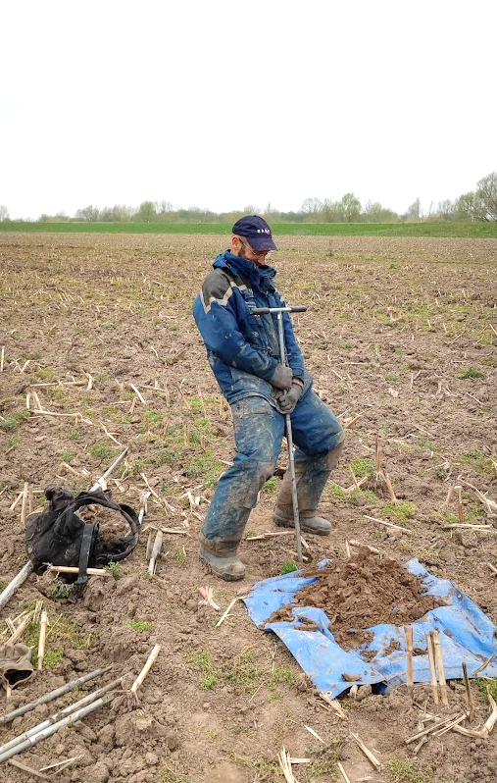
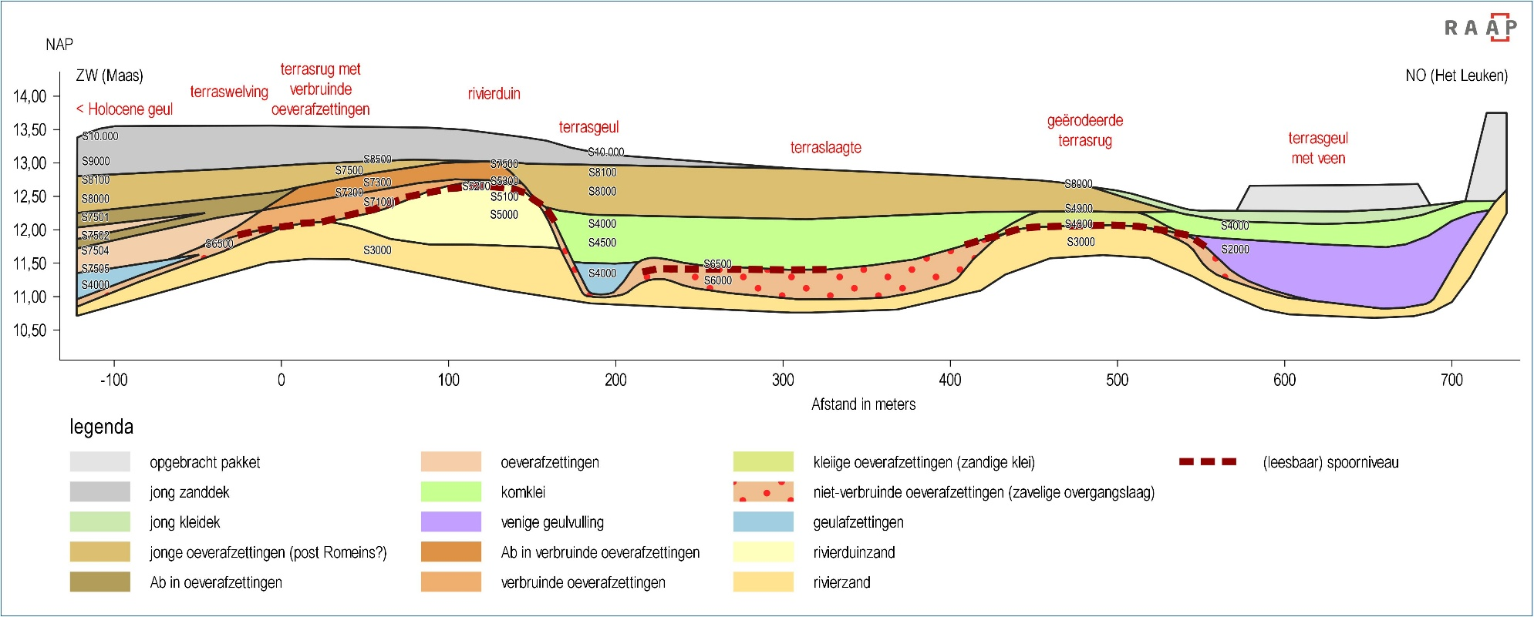
Hoe gaat dat?

Slide 5
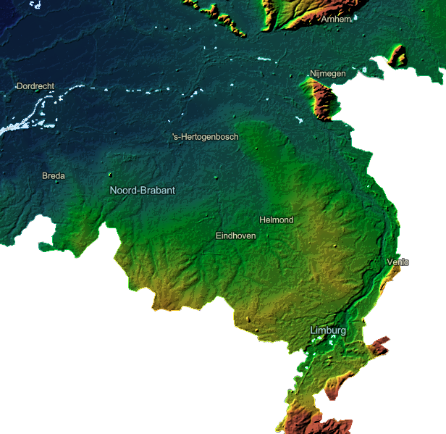
Voorbeelden
Pleistoceen (Well-Aijen)
Holoceen (Henriëttewaard)

Slide 6
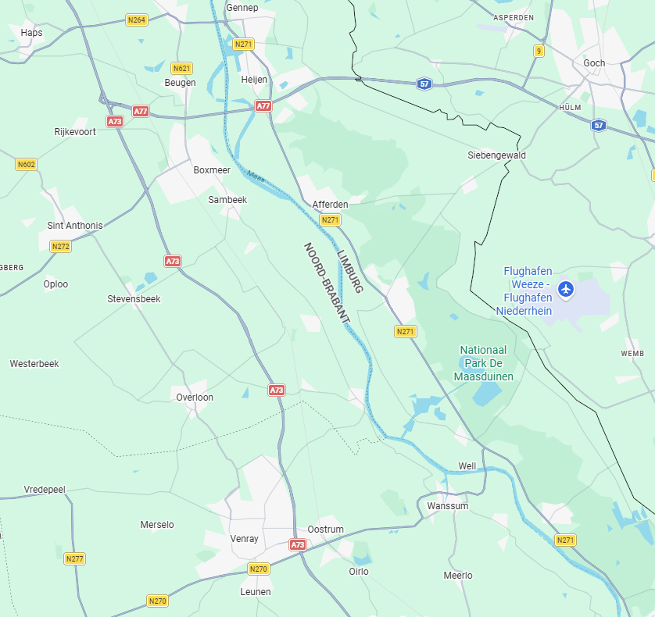
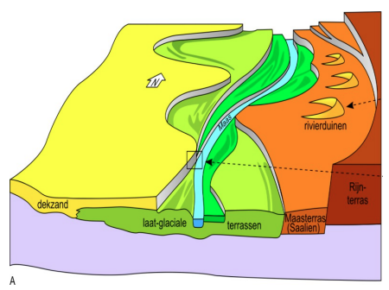
Well-Aijen
Grondstofwinning
Gebiedsontwikkeling
Dijkversterking
Terrassenlandschap Maas
Pleistoceen

Slide 7
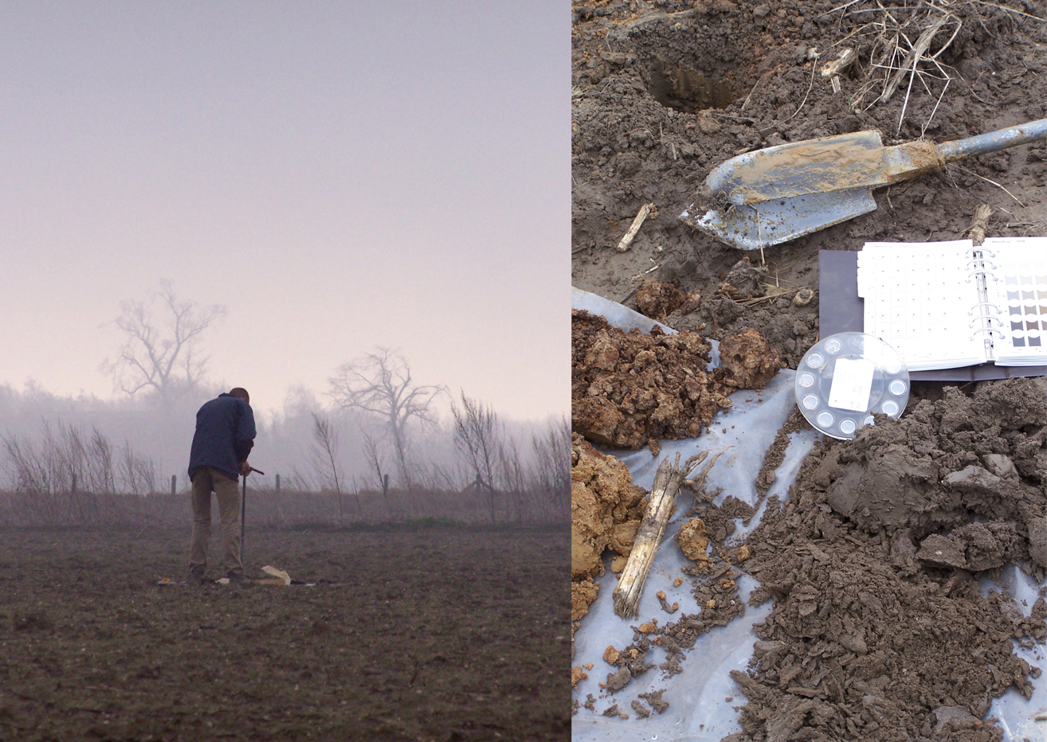
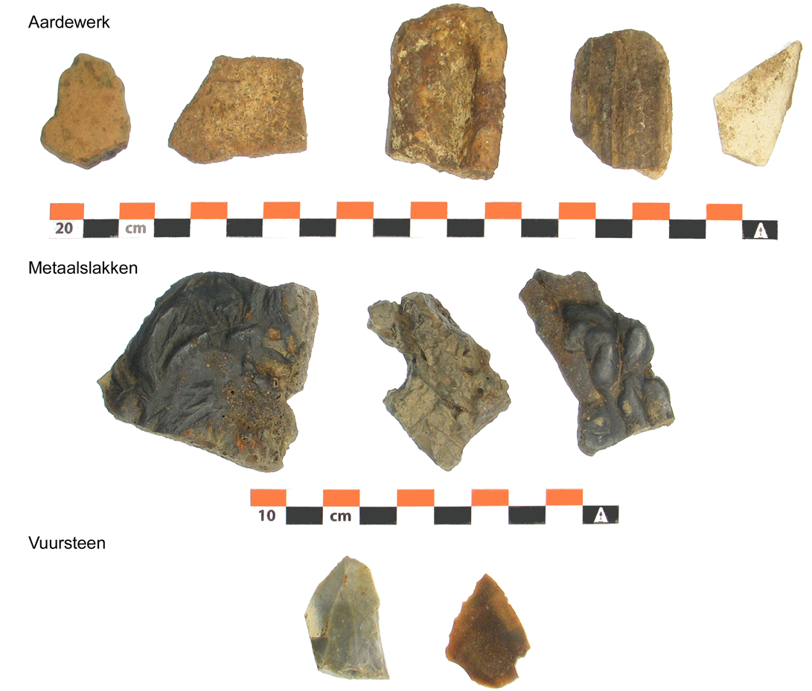
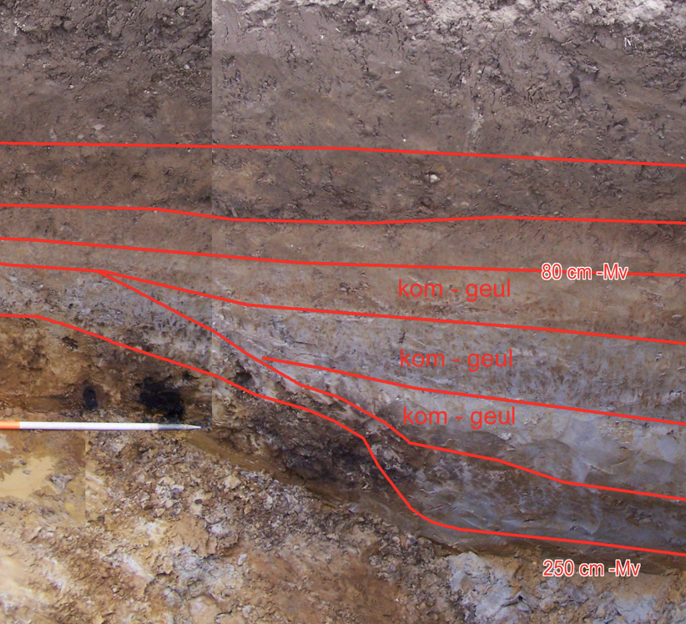
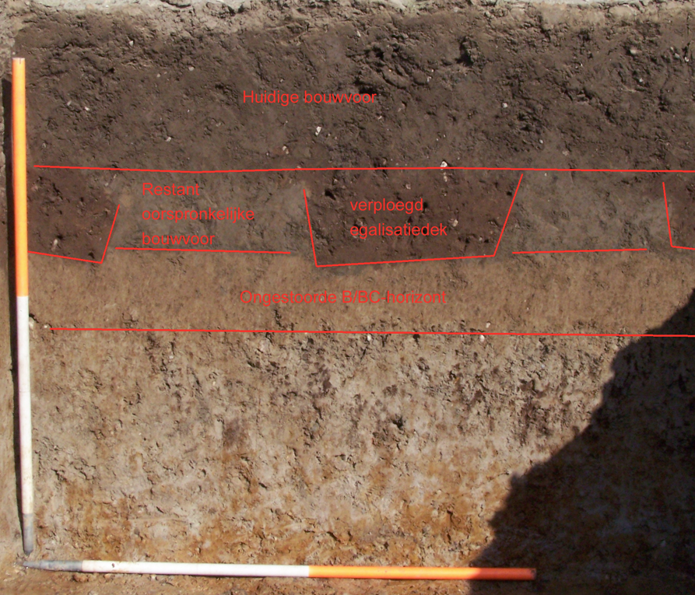
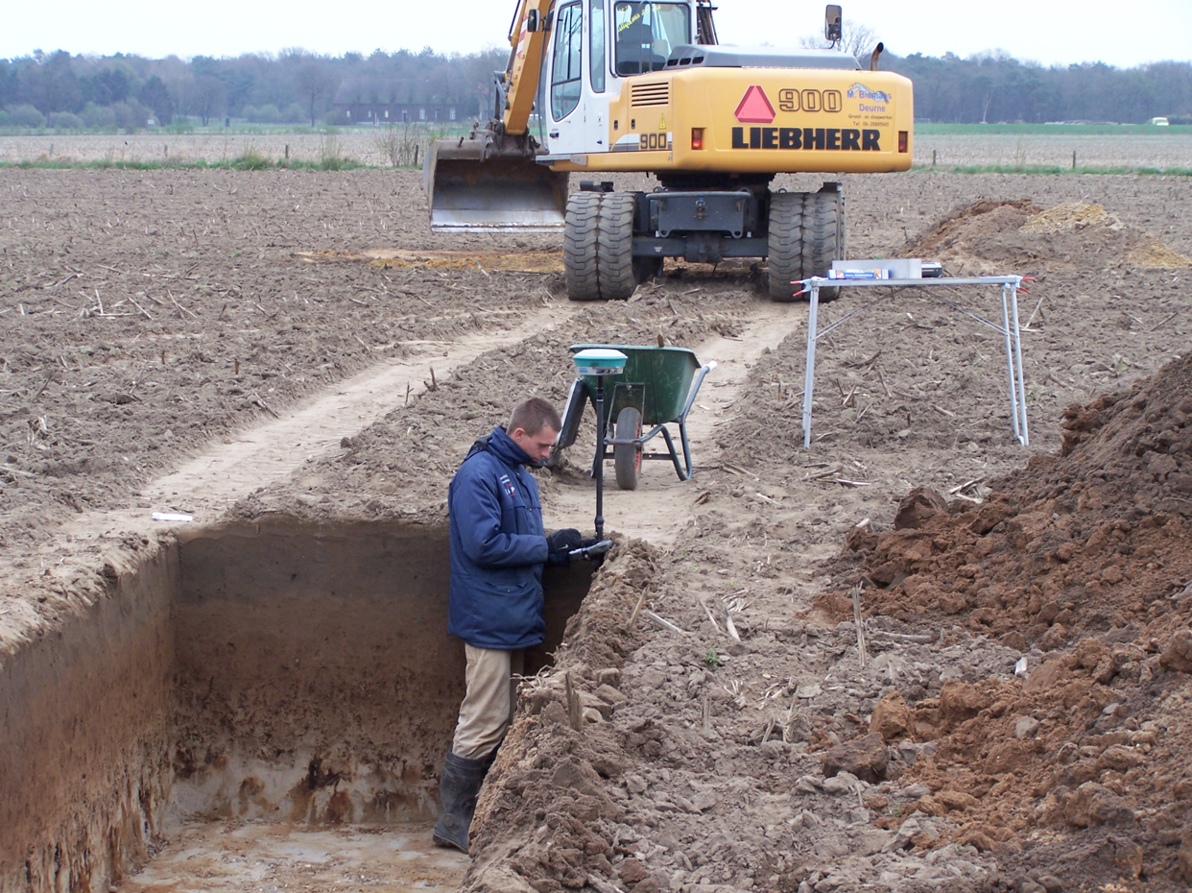
Werkwijze
Booronderzoek
Opppervlaktekartering
Profielputten
(Geofysisch onderzoek)

Slide 8
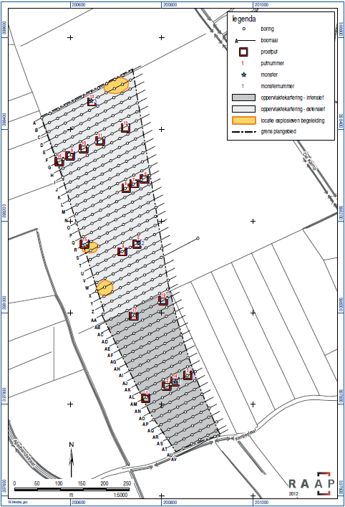
Werkwijze
Booronderzoek
Oppervlaktekartering
Profielputten

Slide 9
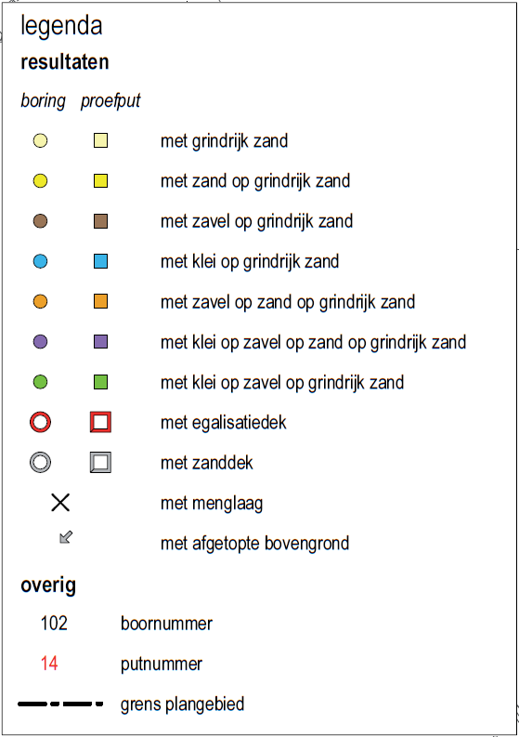
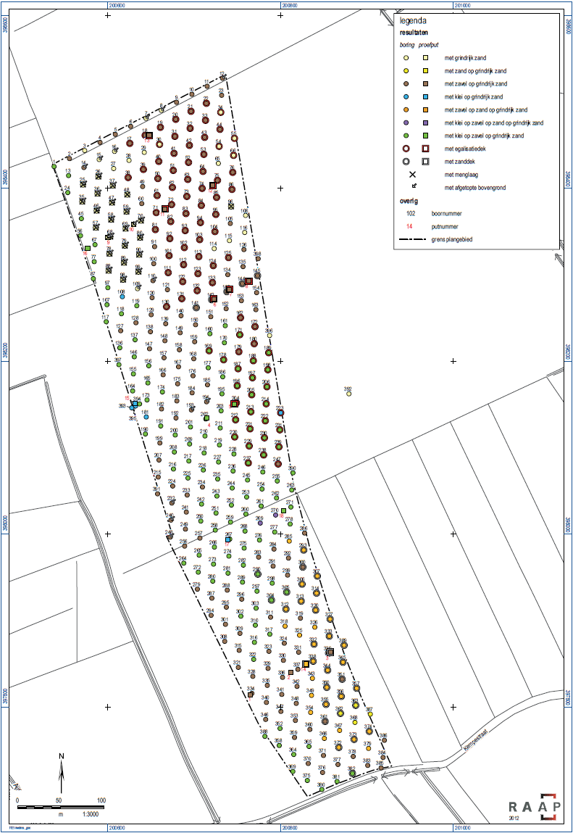
Resultaten
Veel textuur variatie
Grind <-> Klei
Veel variatie bodemvorming
Geoxideerd (verbruind)
Gereduceerd
Veel ondergronds hoogteverschil
Ondanks pleistoceen:
gelaagd landschap!

Slide 10
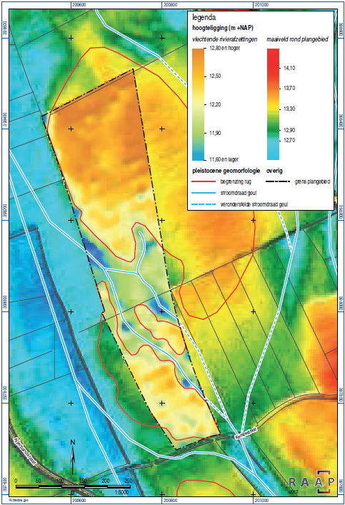
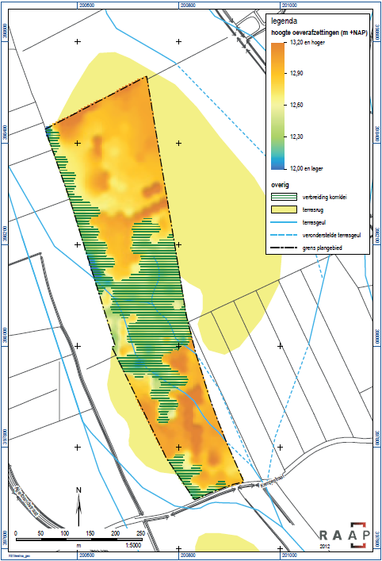
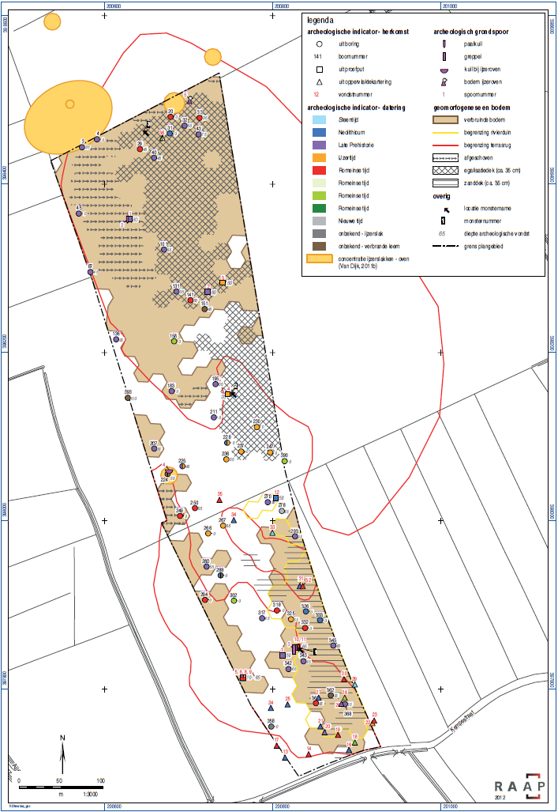
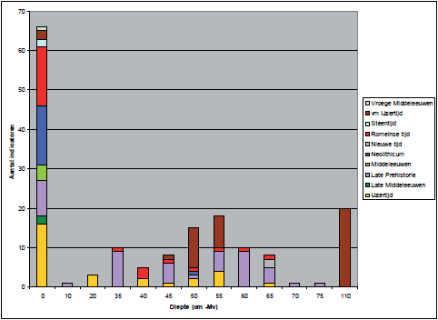
Hoe interpreteren?
Afpellen
laag voor laag in beeld brengen
Dateren
OSL
(intensiteit) bodemvorming
spreiding vondstmateriaal
Litho- en geomorfogenese
proces en milieu

Slide 11
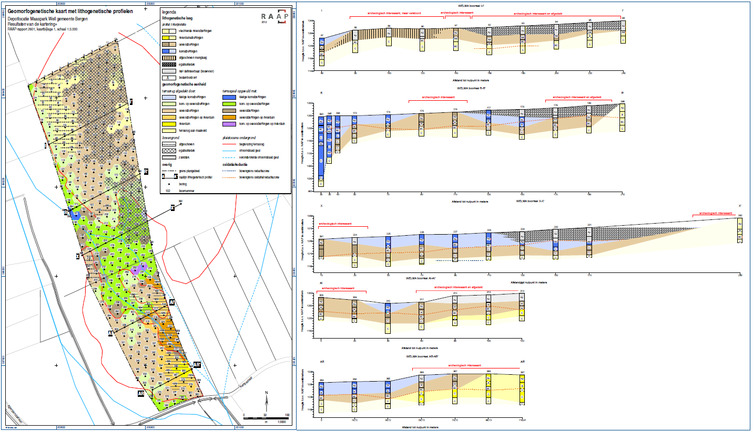
Resultaten
Litho- en geomorfogenese

Slide 12
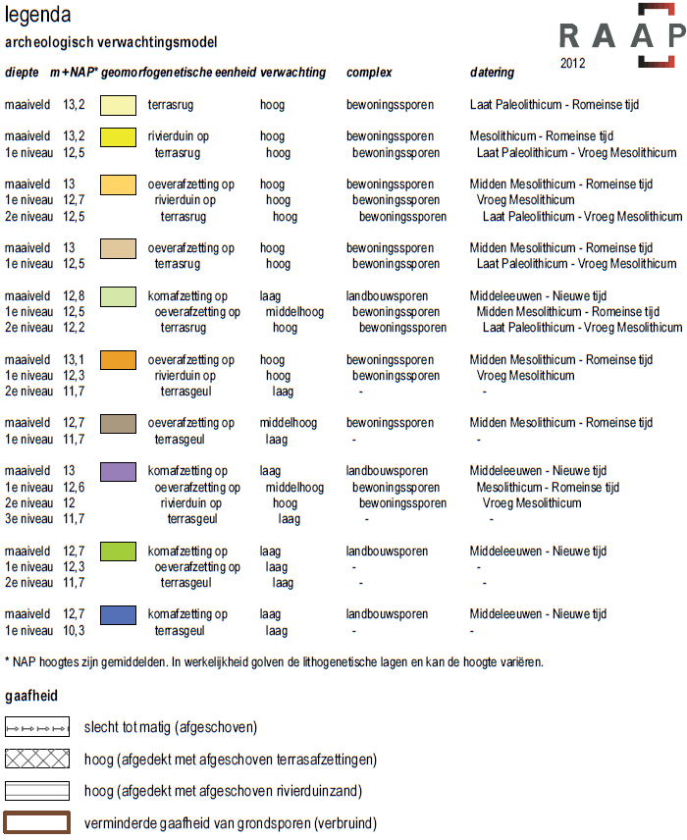
Resultaten
Archeo-landschappelijke potentie

Slide 13
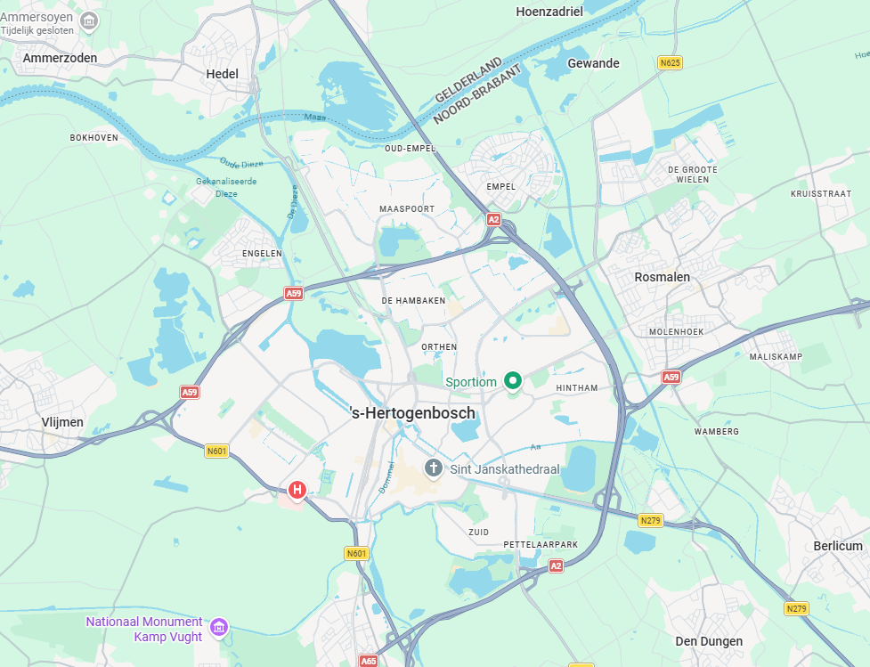
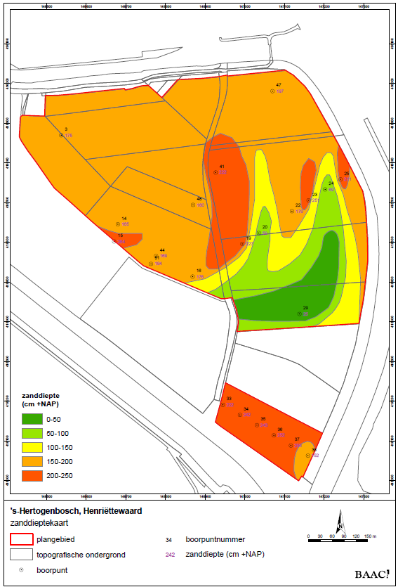
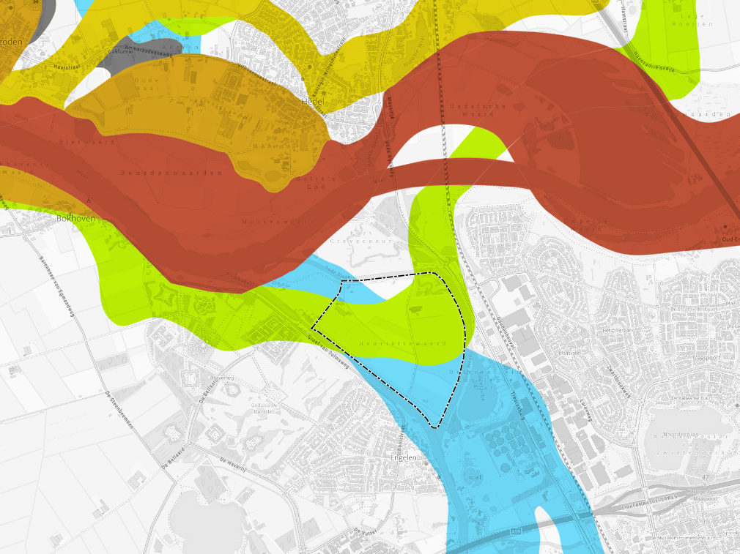
Henriëttewaard
Ruimte voor de rivier
Dijkversterking
Stroomgordel Maas
Holoceen (bronstijd)

Slide 14
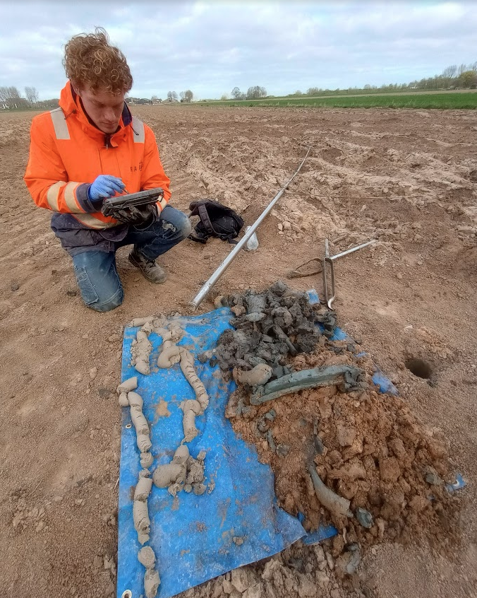
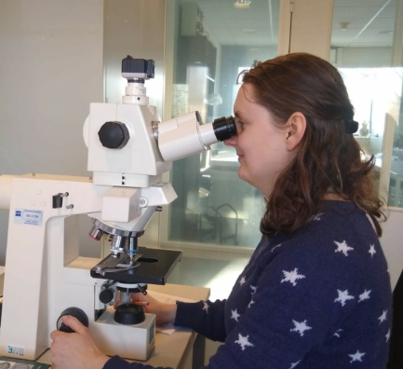
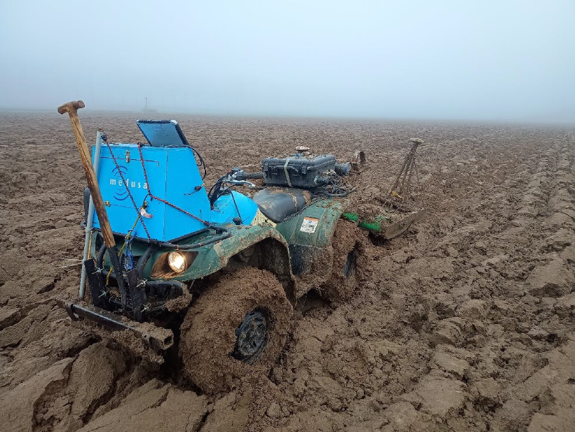
Werkwijze
Booronderzoek
Geofysisch onderzoek
Pollenonderzoek

Slide 15
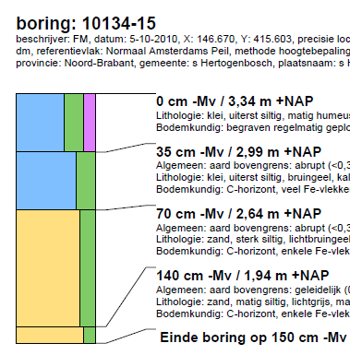
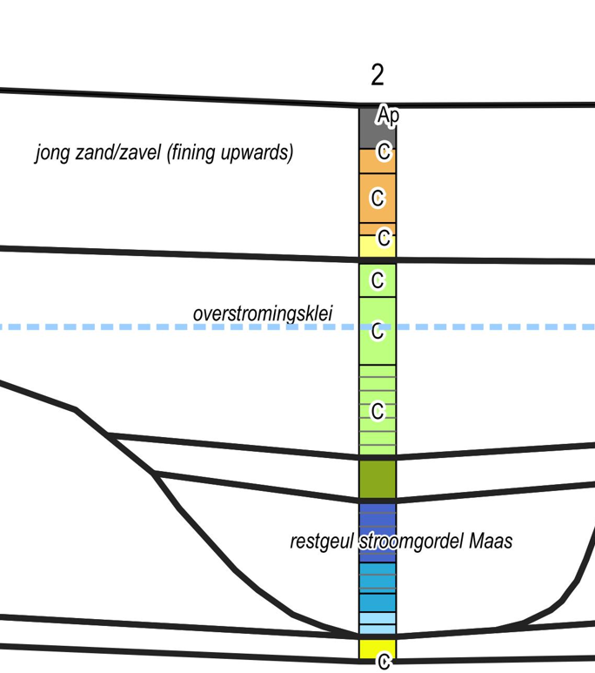
Werkwijze
Gefaseerde aanpak
Toets
Milieuonderzoek
Geofysisch onderzoek
Flexibel booronderzoek
(voortschrijdend inzicht)
Tussentijdse uitwerking
Aanvullend geofysisch
Bijstellen

Slide 16
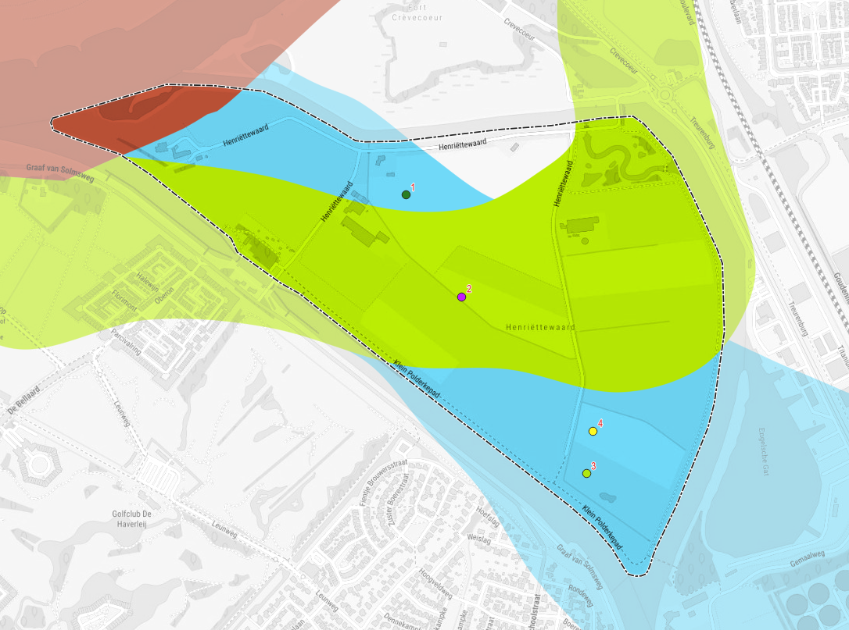
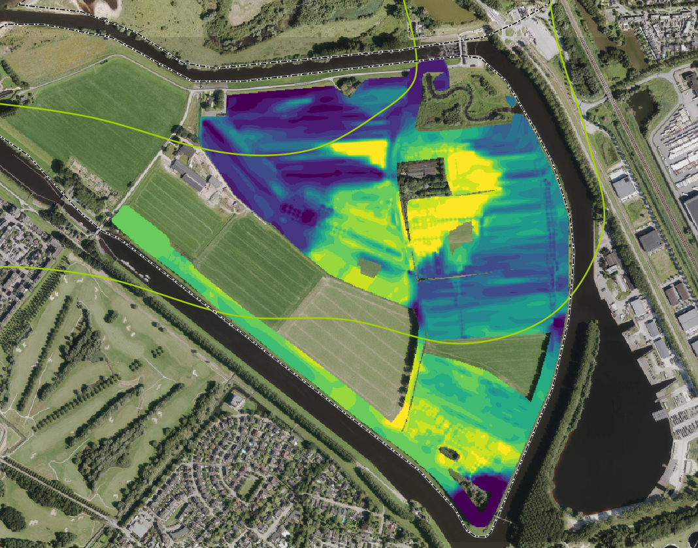
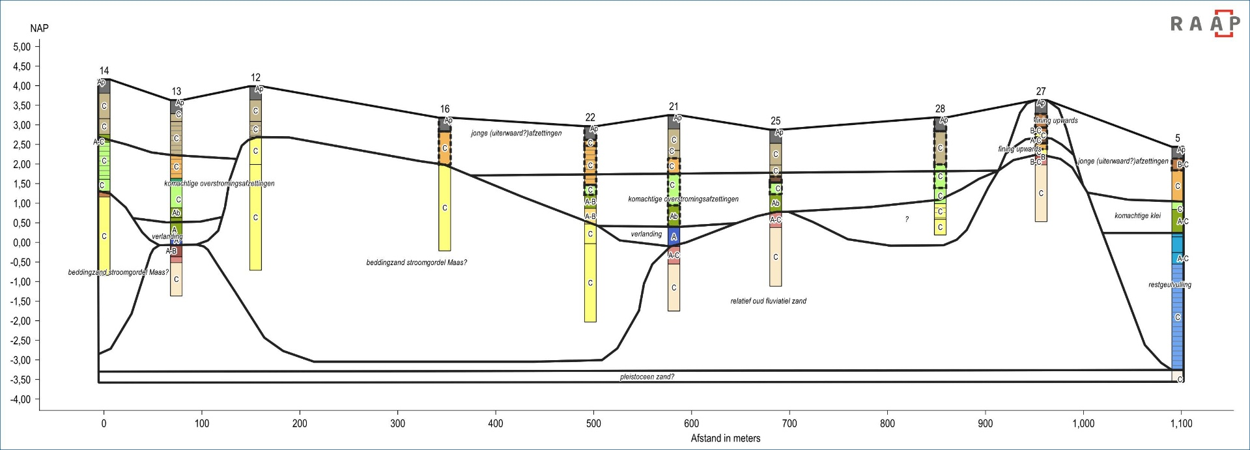
Eerste resultaten
Centraal zandlichaam
Gelaagd landschap
Archeologisch potentieel

Slide 17
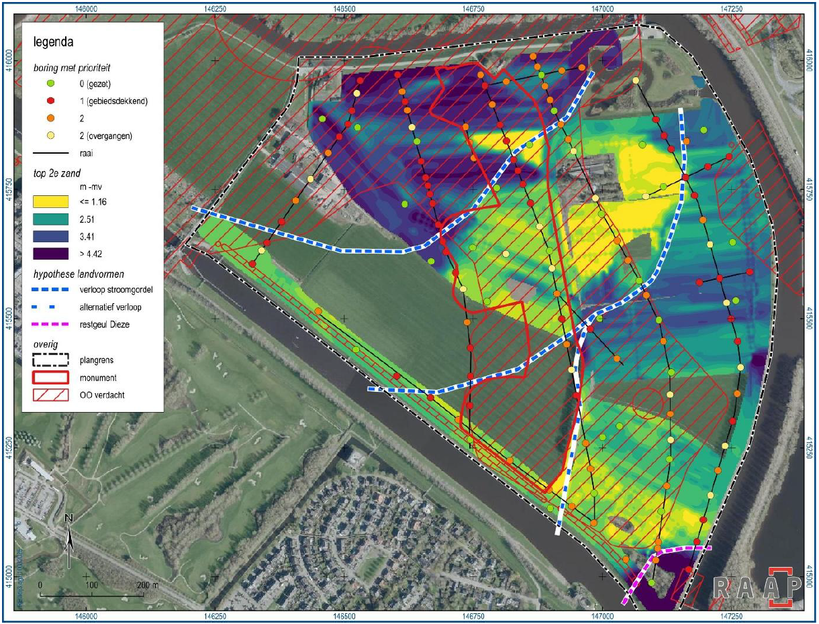
Verkenning
Archeo-landschappelijk
Gerichte boorraaien
Geprioriteerd
Tot in de Pleistocene basis
Gedetailleerd beschreven
Proces
Milieu
Dateringen (pollen)

Slide 18
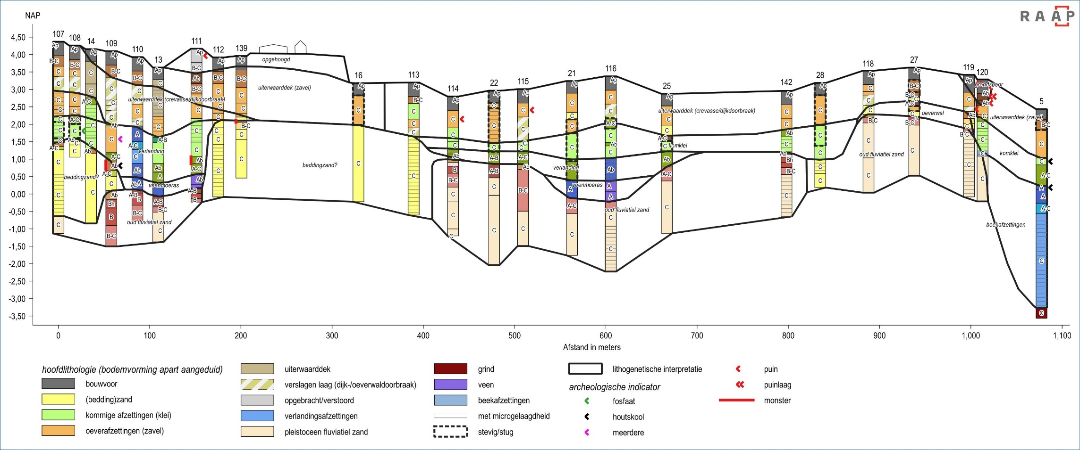
Resultaten
Detail

Slide 19
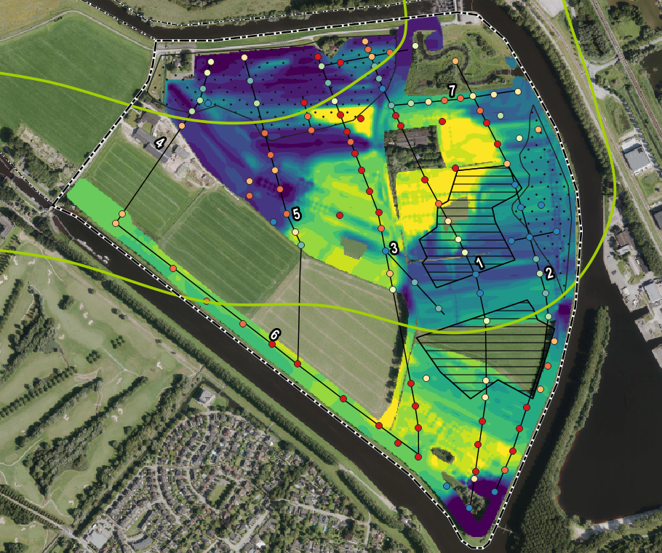
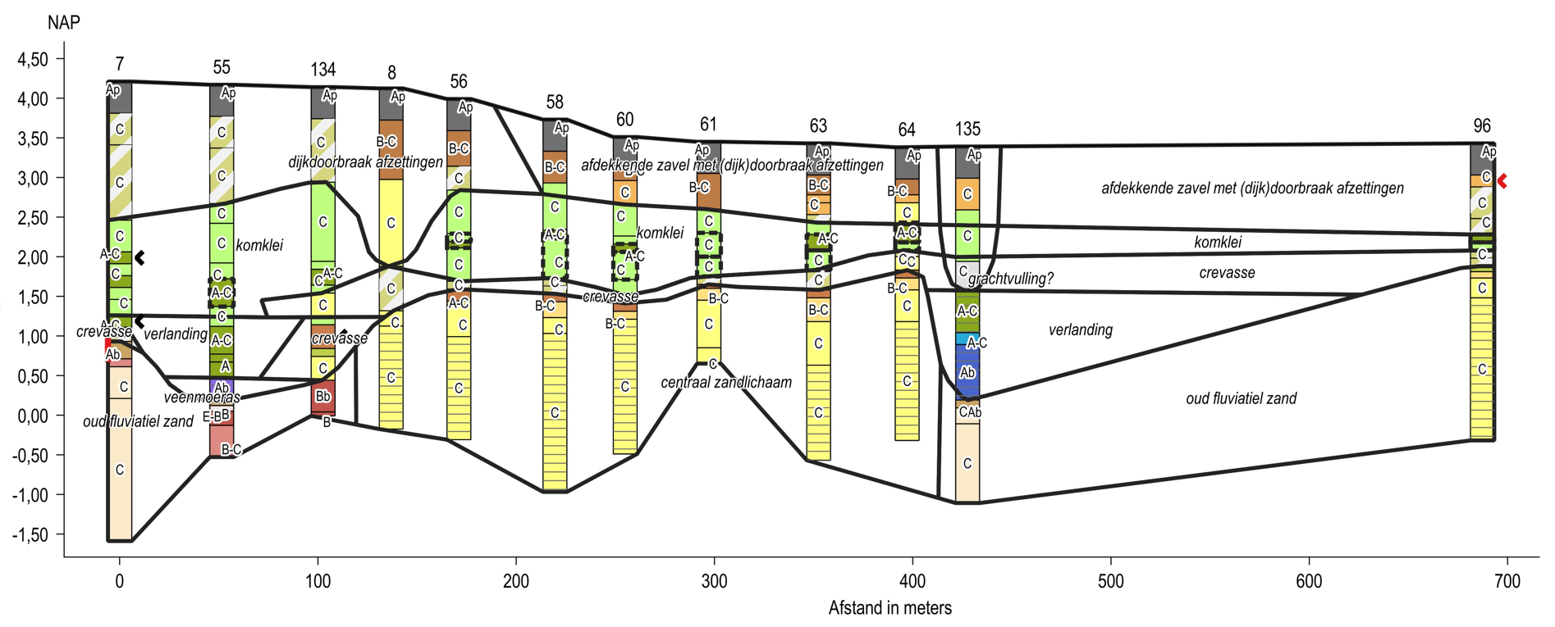
Resultaten
Bijstelling

Slide 20
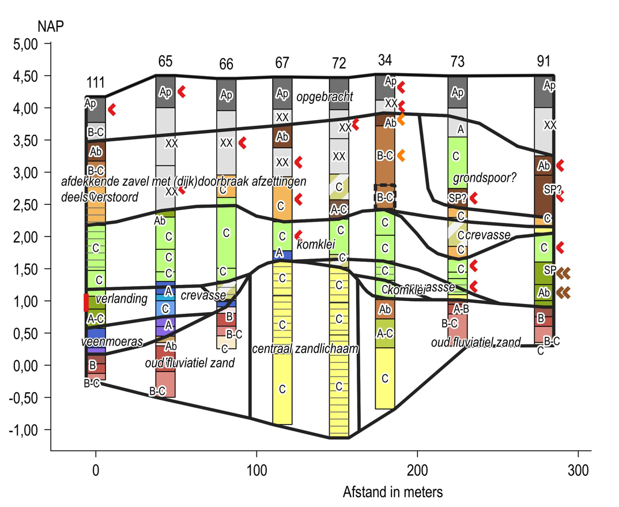
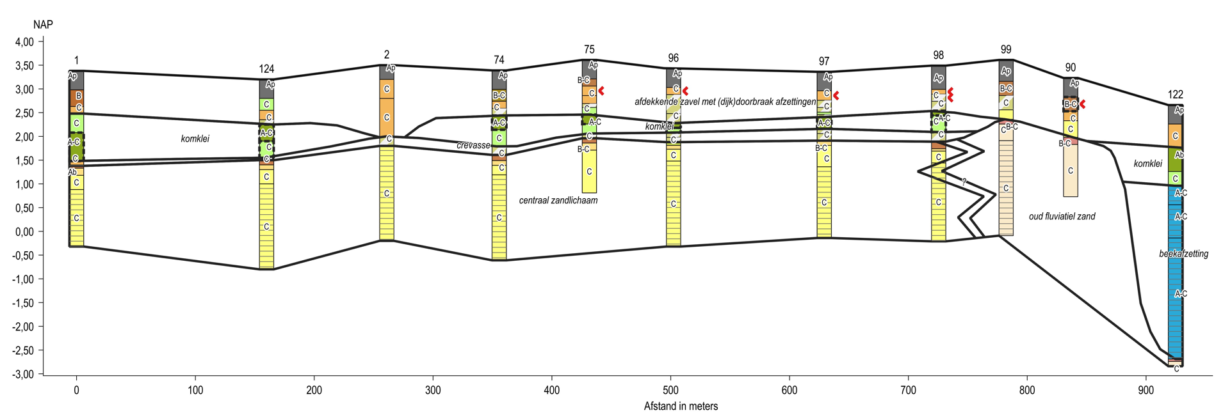
Resultaten
Twijfels

Slide 21


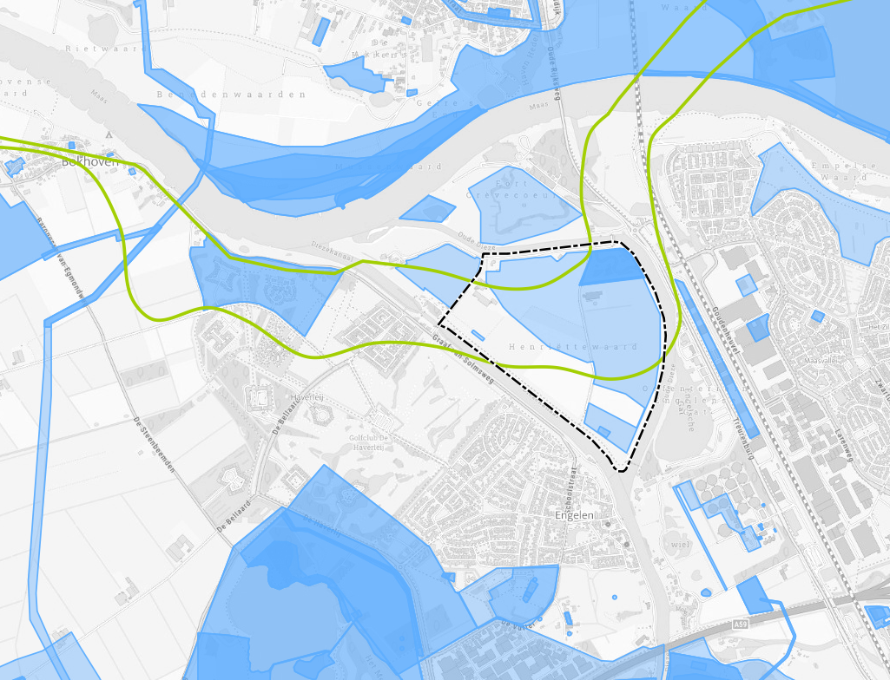
Resultaten
Twijfels
5000 jaar te oud!
Pollen:
atlanticum (zand)
atlanticum (veen)
≥bronstijd (klei)
middeleeuwen (zavel)
(Dek)zand!
?

Slide 22
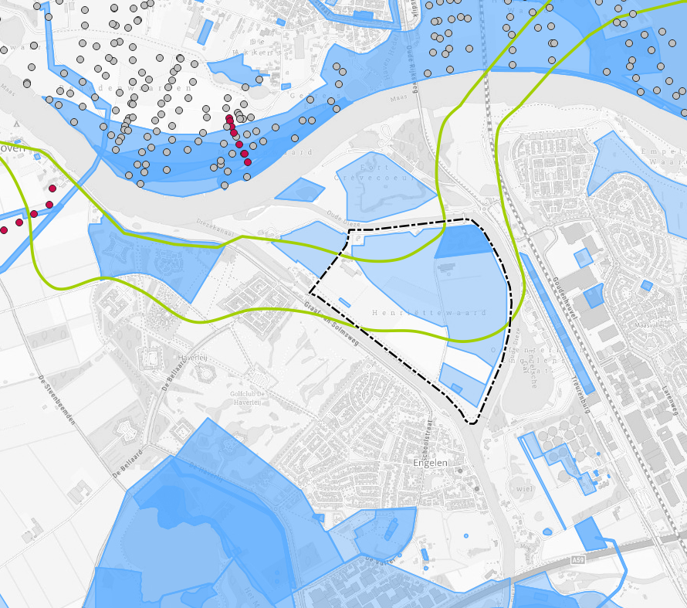

Resultaten
Omgeving
Golvend pleistoceen
Veen
Afgedekt
Stroomgordel?
Geen boringen UU!

Slide 23
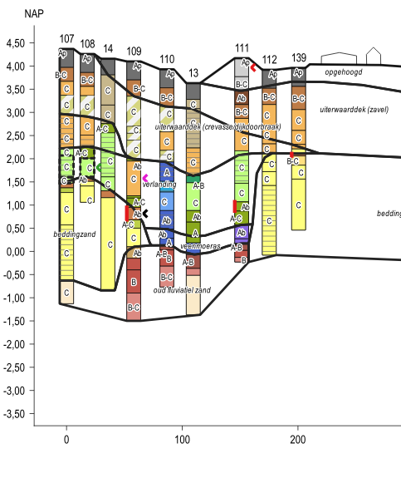
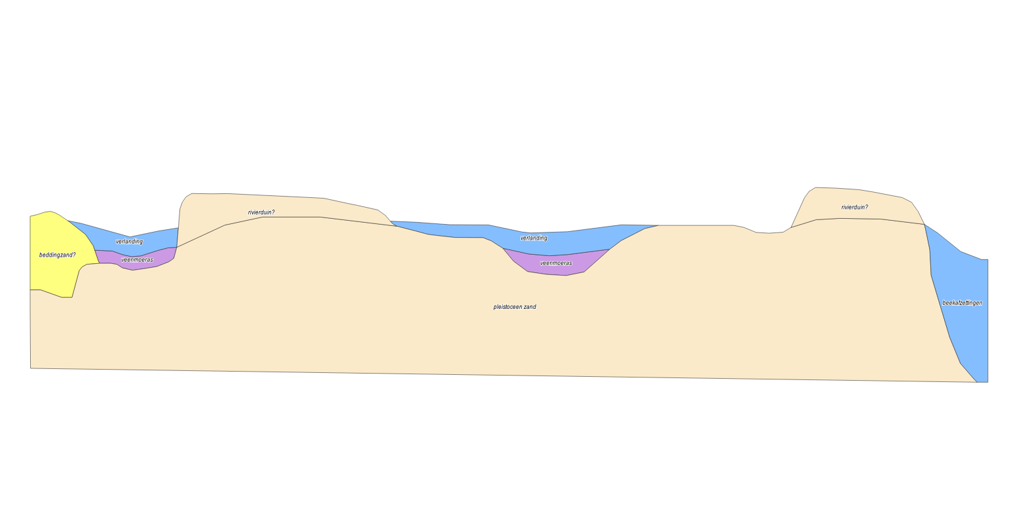
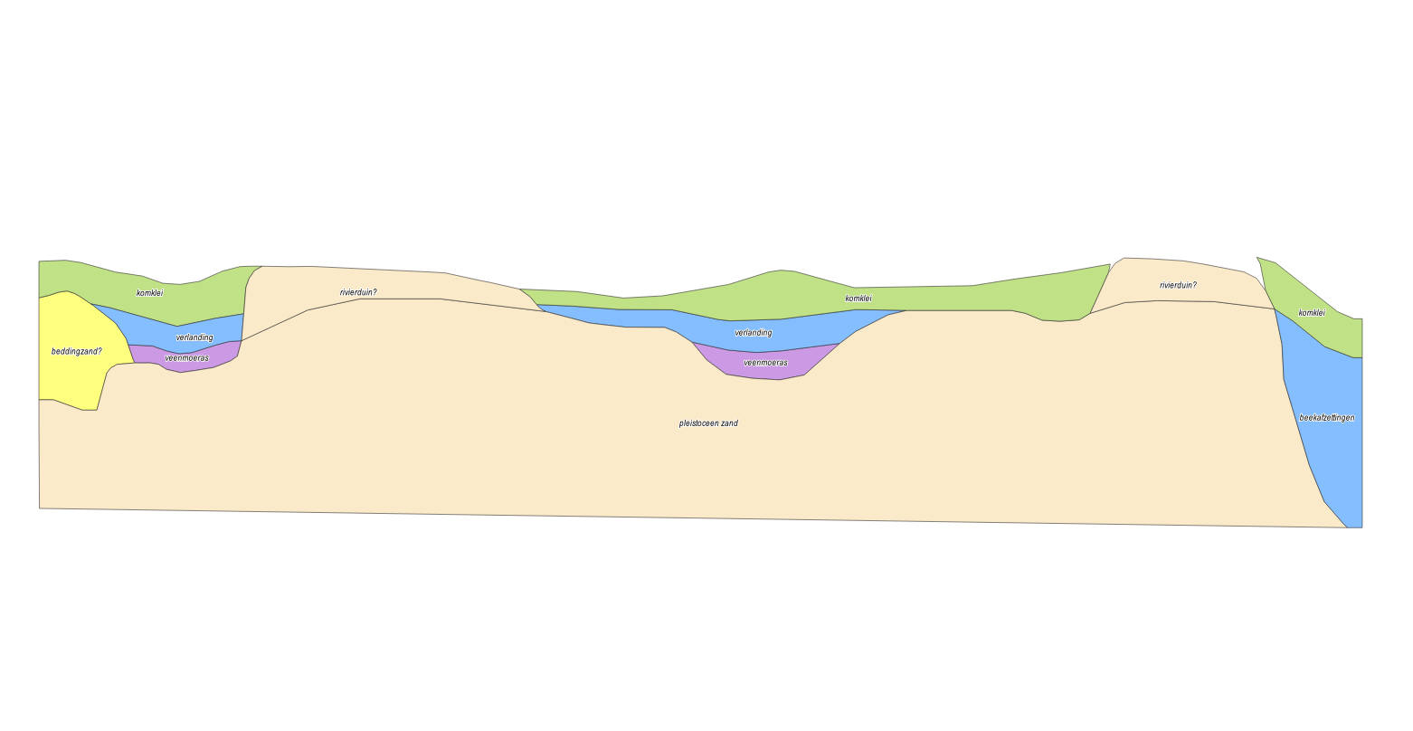
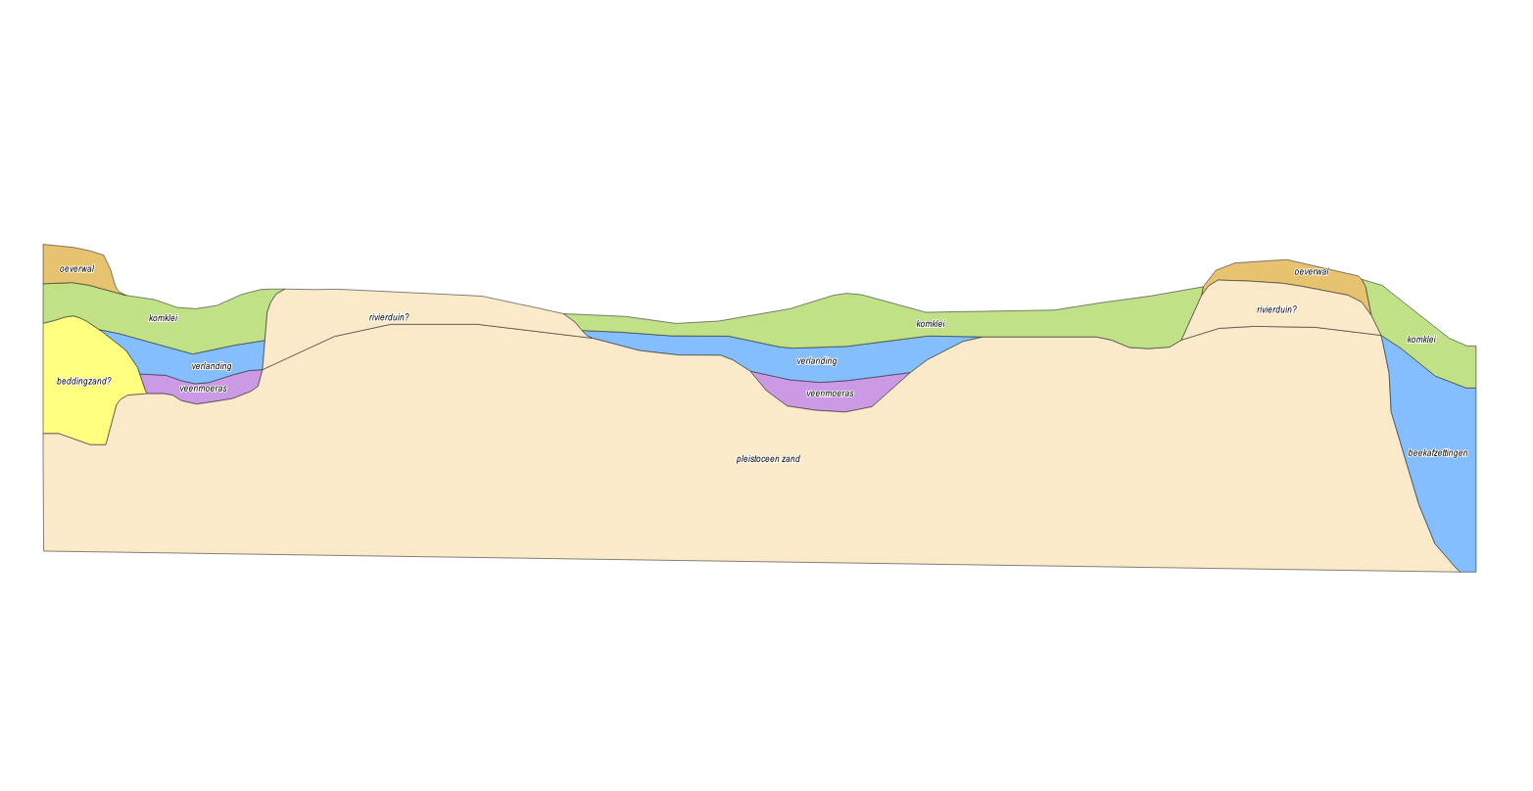
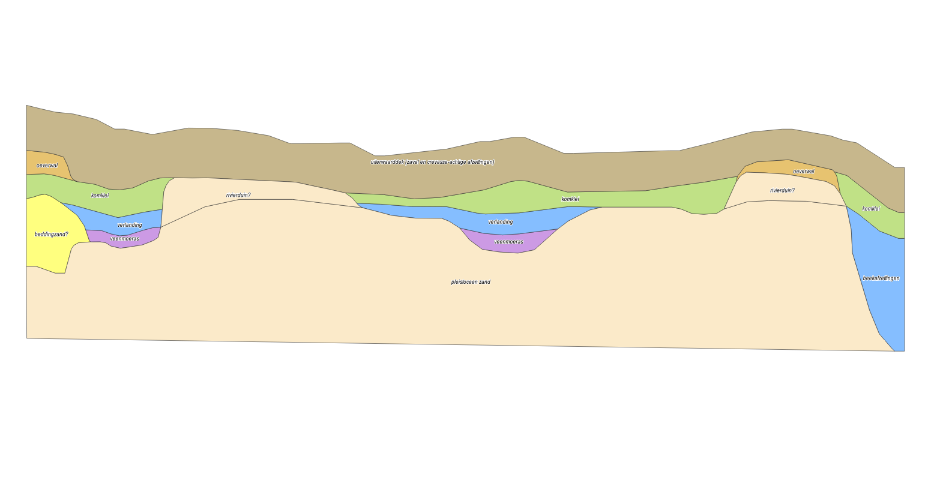
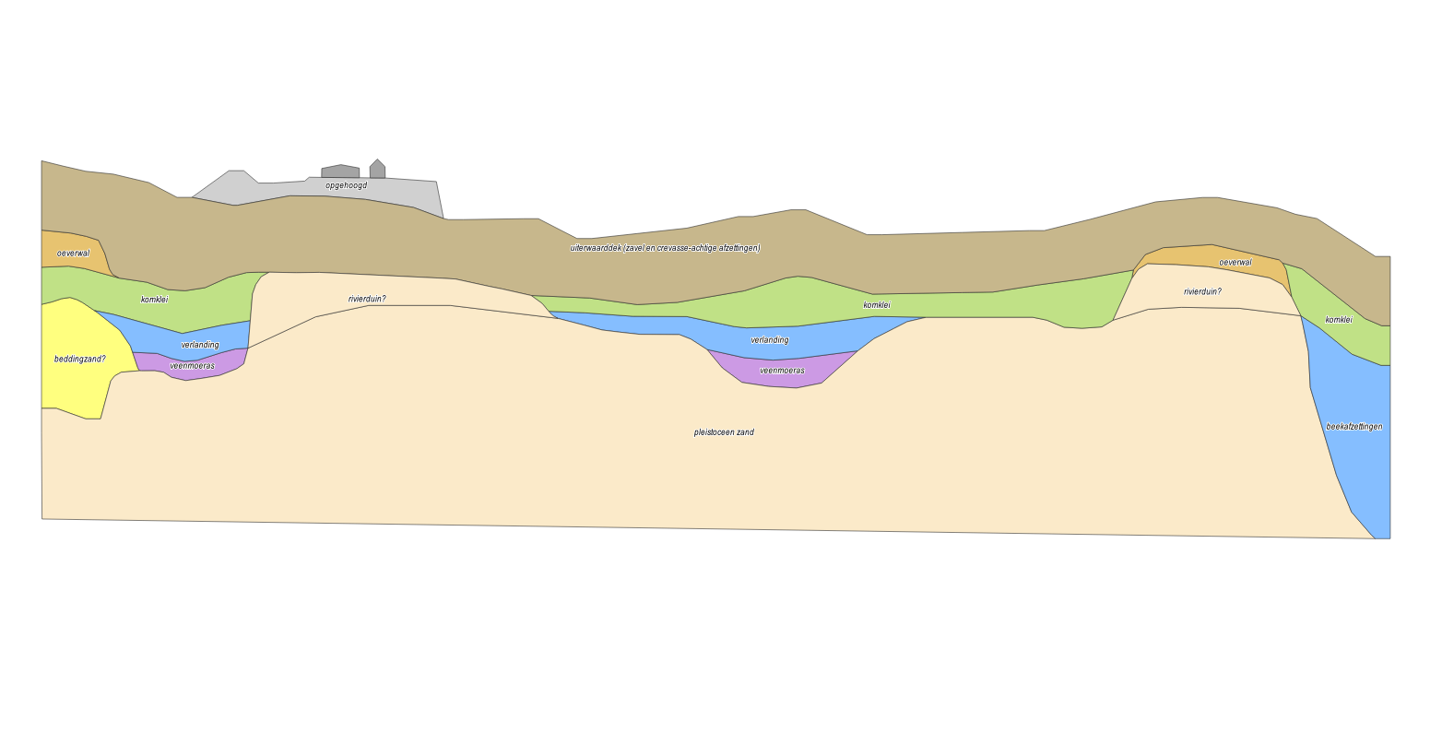
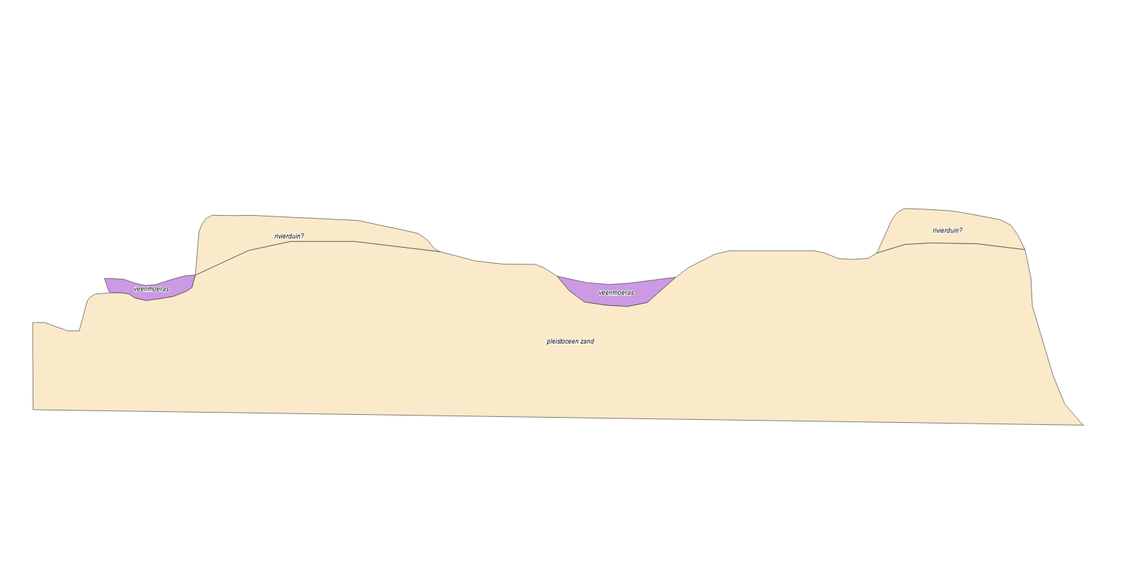
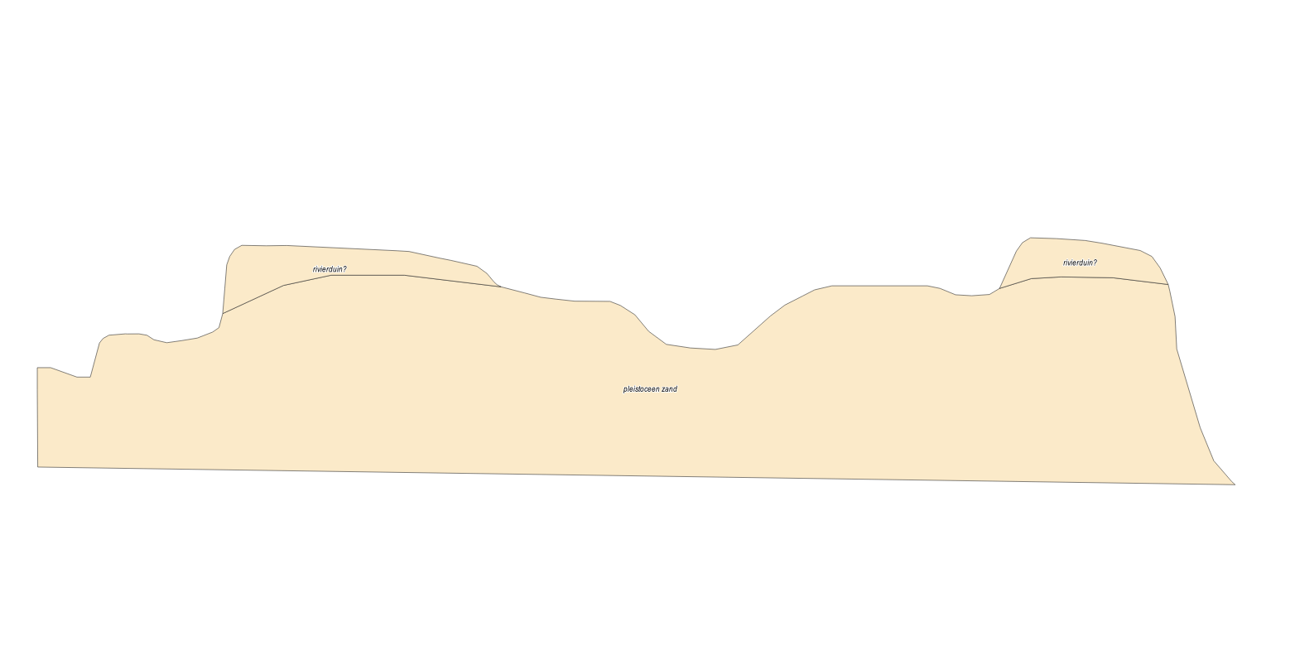
Conclusie
Golvend pleistoceen
Terras (vlechtende rivier)
Dekzand/rivierduin
Geleidelijk vernat
Veengroei
Opvulling (verlanding)
Aangesneden door Dieze
Overstroomd door de Maas
Afgedekt
Afgetopt

Slide 24

Kortom
Een kijkgaatje in de bodem
Opent een wereld!!
Maar pas echt krachtig wanneer:
Vraag gericht
Creatief
Combinatie
Analyse (tussentijds)
Kritisch

Slide 25

Vragen?

